Slide 1
Socket编程简介
潘胜

Slide 2
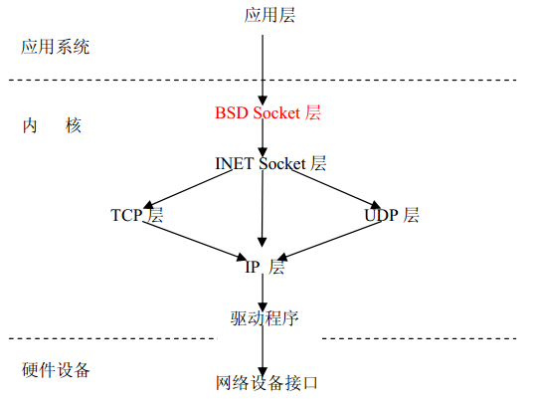
Unix/Linux Socket
Linux 网络协议栈
BSD socket 层是一个通用的接口，由专门用来处理BSD socket 的通用套接字管理软件来处理，它由INET socket层来支持；
INET socket层支持包括TCP/IP协议在内的internet 地址族。

Slide 3
Socket简介
Socket可以实现网络进程之间的通信
网络中进程的标识：本地可以通过进程PID来唯一标识一个进程，但是在网络中这是行不通的。其实TCP/IP协议族已经帮我们解决了这个问题，网络层的“ip地址”可以唯一标识网络中的主机，而传输层的“协议+端口”可以唯一标识主机中的应用程序（进程）。这样利用三元组（ip地址，协议，端口）就可以标识网络的进程了，网络中的进程通信就可以利用这个标志与其它进程进行交互。
socket是“open—write/read—close”模式的一种实现，所以socket就提供了这些操作对应的函数接口

Slide 4
Socket简介
套接字，是计算机之间进行通信的一种约定或一种方式。通过 socket 这种约定，一台计算机可以接收其他计算机的数据，也可以向其他计算机发送数据。
UNIX/Linux 中的一切都是文件！NIX/Linux 程序在执行任何形式的 I/O 操作时，都是在读取或者写入一个文件描述符。网络连接也是一个文件，它也有文件描述符！可以通过 socket() 函数来创建一个网络连接，或者说打开一个网络文件，socket() 的返回值就是int类型的文件描述符。有了文件描述符，我们就可以使用普通的文件操作函数来传输数据了，例如：用 read() 读取从远程计算机传来的数据；用 write() 向远程计算机写入数据。只要用 socket() 创建了连接，剩下的就是文件操作了。
Windows 也有类似“文件描述符”的概念，但通常被称为“文件句柄”。与 UNIX/Linux 不同的是，Windows 会区分 socket 和文件，Windows 就把 socket 当做一个网络连接来对待，调用 socket() 以后，返回值是 SOCKET 类型。因此需要调用专门针对 socket 而设计的数据传输函数，针对普通文件的输入输出函数就无效了。
Socket种类很多，比如 DARPA Internet 地址（Internet 套接字）、本地节点的路径名（Unix套接字）、CCITT X.25地址（X.25 套接字）等。Internet 套接字是最具代表性的，也是最经典最常用的。

Slide 5
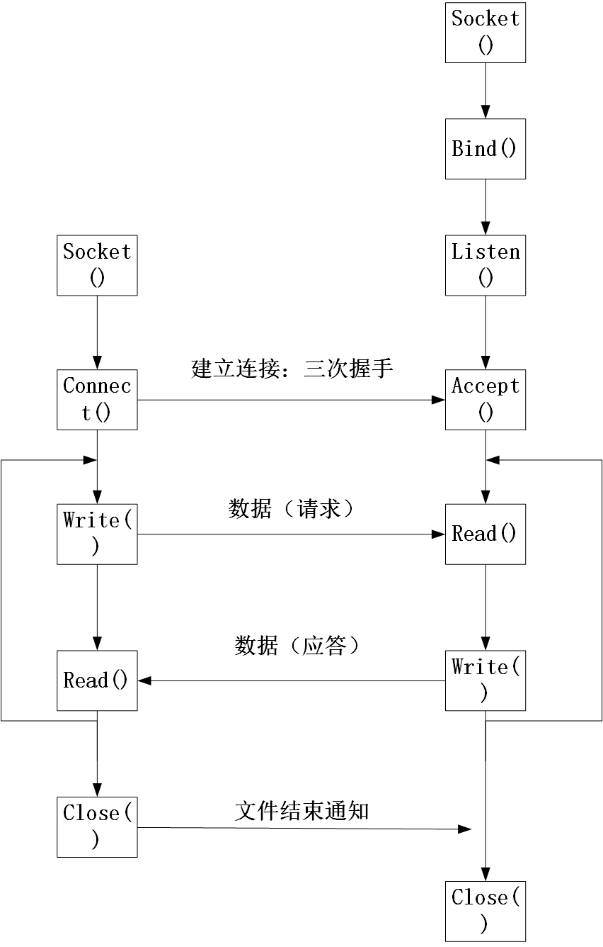
Socket系统调用过程
a. 基本TCP
客户-服务器流程

Slide 6
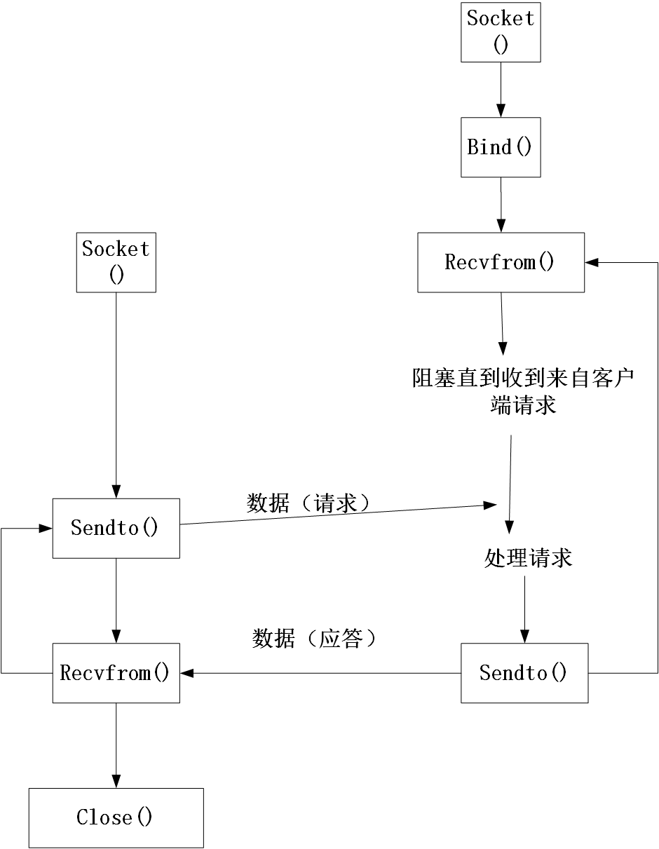
Socket系统调用过程
b. 基本 UDP
客户-服务器流程

Slide 7
Socket()
语句：
#include <sys/types.h>
#include <sys/socket.h>
int socket(int af, int type, int protocol);
参数：
af：通信中使用的协议族，也就是网络的类型（网络层ip）
type：数据传输的方式
protocol：通信中使用的协议（传输层）
作用：
分配一个Socket 句柄，用于指定特定网络下、使用特定的协议 和数据传送方式进行通信。
返回值：
正常执行时，返回Socket 描述符；否则，返回-1 ，错误状态在 全局变量errno中。

Slide 8
Socket()
af：af 为地址族（Address Family），也就是 IP 地址类型，常用的有 AF_INET 和 AF_INET6。INET是“Inetnet”的简写。AF_INET 表示 IPv4 地址，例如 127.0.0.1；AF_INET6 表示 IPv6 地址。也可以使用 PF 前缀，PF 是“Protocol Family”的简写，它和 AF 是一样的。
协议族决定了socket的地址类型，在通信中必须采用对应的地址，如AF_INET决定了要用ipv4地址（32位的）与端口号（16位的）的组合、AF_UNIX决定了要用一个绝对路径名作为地址。
AF_UNIX (UNIX内部协议)
AF_INET (ARPA Internet 协议，也就是TCP/IP协议族)
AF_ISO (ISO 协议)
AF_NS (Xerox Network Systems协议)
AF_IMPLINK (IMP "host at IMP" link layer)

Slide 9
Socket()
type：type 为数据传输方式/套接字类型，常用的有 SOCK_STREAM（流格式套接字/面向连接的套接字） 和 SOCK_DGRAM（数据报套接字/无连接的套接字）
SOCK_STREAM：顺序、可靠、双向数据流，TCP 连接。
SOCK_DGRAM ：无连接的、不可靠的、固定长度。SOCK_SEQPACKET ：顺序的、可靠的双向固定长度，AF_NS。SOCK_RAW：原始的数据传送，只能由超级用户使用。
SOCK_RDM：可靠的数据报传送，未实现。

Slide 10
Socket()
SOCK_STREAM ：流格式套接字/面向连接的套接字，是一种可靠的、双向的通信数据流，数据可以准确无误地到达另一台计算机，如果损坏或丢失，可以重新发送。它使用了 TCP 协议。SOCK_STREAM 有以下几个特征：
  数据在传输过程中不会消失；
  数据是按照顺序传输的；
  数据的发送和接收不是同步的
SOCK_DGRAM：数据报格式套接字/无连接的套接字，计算机只管传输数据，不作数据校验，所以在传输效率方面比SOCK_STREAM要高。使用 UDP 协议。有以下几个特征：
  强调快速传输而非传输顺序；
  传输的数据可能丢失也可能损毁；
  限制每次传输的数据大小；
  数据的发送和接收是同步的
注： SOCK_DGRAM 没有想象中的糟糕，不会频繁的丢失数据，数据错误只是小概率事件。

Slide 11
Socket()
Protocol： 表示传输协议，常用的有 IPPROTO_TCP 和 IPPTOTO_UDP，IPPROTO_SCTP、IPPROTO_TIPC等，分别表示 TCP 传输协议和 UDP 传输协议，STCP传输协议、TIPC传输协议。
有了地址类型和数据传输方式，还不足以决定采用哪种协议吗？为什么还需要第三个参数呢？
一般情况下有了 af 和 type 两个参数就可以创建套接字了，操作系统会自动推演出协议类型，除非遇到这样的情况：有两种不同的协议支持同一种地址类型和数据传输类型。如果我们不指明使用哪种协议，操作系统是没办法自动推演的。
int tcp_socket = socket(AF_INET, SOCK_STREAM, IPPROTO_TCP); //IPPROTO_TCP表示TCP协议
int udp_socket = socket(AF_INET, SOCK_DGRAM, IPPROTO_UDP); //IPPROTO_UDP表示UDP协议
int tcp_socket = socket(AF_INET, SOCK_STREAM, 0); //创建TCP套接字
int udp_socket = socket(AF_INET, SOCK_DGRAM, 0); //创建UDP套接字

Slide 12
Socket()
注意：上面的type和protocol不可以随意组合，如SOCK_STREAM不可以跟IPPROTO_UDP组合。当protocol为0时，会自动选择type类型对应的默认协议。
当我们调用socket（）创建一个socket时，返回的socket描述字它存在于协议族（address family，AF_XXX）空间中，但没有一个具体的地址。如果想要给它赋值一个地址，就必须调用bind()函数，否则就当调用connect()、listen()时系统会自动随机分配一个端口。

Slide 13
bind()
语句：
#include <sys/types.h>
#include <sys/socket.h>
int bind(int sockfd, struct sockaddr *my_addr, int addrlen);
参数：
  sockfd ：服务器端Socket 描述符。
  addrlen：my_addr 结构的长度。
  my_addr：用于侦听连接请求的本地地址。struct sockaddr 是一个通用型的结构，不仅包含TCP/IP协议的情况。
作用：
  为已经打开的 Socket 指定本地地址。bind() 函数将套接字与特定的 IP 地址和端口绑定起来，只有这样，流经该 IP 地址和端口的数据才能交给套接字处理。
返回值：
正常时返回0，否则返回-1 ，同时errno是系统错误码。

Slide 14
bind()
/usr/include/linux/socket.h
struct sockaddr
{
unsigned short sa_family; /* address family, AF_xxx */
char sa_data[14]; /* 14 bytes of protocol address */
};
当使用TCP/IP协议（即Internet 协议）时——
/usr/include/linux/in.h
#define __SOCK_SIZE__ 16 /* sizeof(struct sockaddr) */
struct sockaddr_in {
short int sin_family; /* Address family */
unsigned short int sin_port; /* Port number */
struct in_addr sin_addr; /* Internet address */
unsigned char _pad[_SOCK_SIZE_ - sizeof(short int) - sizeof(unsigned short int) - sizeof(struct in_addr)]; //是多余的8个字节，没有用，一般使用 memset() 函数填充为 0。
};
可以认为，sockaddr 是一种通用的结构体，可以用来保存多种类型的IP地址和端口号，而 sockaddr_in 是专门用来保存 IPv4 地址的结构体。另外还有 sockaddr_in6，用来保存 IPv6 地址。
正是由于通用结构体 sockaddr 使用不便，才针对不同的地址类型定义了不同的结构体。
代码中常使用 sockaddr_in，然后再强制转换为 sockaddr。这两个结构体的长度相同，强制转换类型时不会丢失字节，也没有多余的字节。

Slide 15
Bind()
通常服务器在启动的时候都会绑定一个众所周知的地址（如ip地址+端口号），用于提供服务，客户就可以通过它来接连服务器；而客户端就不用指定，有系统自动分配一个端口号和自身的ip地址组合。这就是为什么通常服务器端在listen之前会调用bind()，而客户端就不会调用，而是在connect()时由系统随机生成一个。

Slide 16
网络字节序与主机字节序
主机字节序就是我们平常说的大端和小端模式：不同的CPU有不同的字节序类型，这些字节序是指整数在内存中保存的顺序，这个叫做主机序。引用标准的Big-Endian和Little-Endian的定义如下：
  a) Little-Endian就是低位字节排放在内存的低地址端，高位字节排放在内存的高地址端。
  b) Big-Endian就是高位字节排放在内存的低地址端，低位字节排放在内存的高地址端。
网络字节序：4个字节的32 bit值以下面的次序传输：首先是0～7bit，其次8～15bit，然后16～23bit，最后是24~31bit。这种传输次序称作大端字节序。由于TCP/IP首部中所有的二进制整数在网络中传输时都要求以这种次序，因此它又称作网络字节序。字节序，顾名思义字节的顺序，就是大于一个字节类型的数据在内存中的存放顺序，一个字节的数据没有顺序的问题了。
所以：在将一个地址绑定到socket的时候，请先将主机字节序转换成为网络字节序，而不要假定主机字节序跟网络字节序一样使用的是Big-Endian。由于这个问题曾引发过血案！公司项目代码中由于存在这个问题，导致了很多莫名其妙的问题，所以请谨记对主机字节序不要做任何假定，务必将其转化为网络字节序再赋给socket。

Slide 17
一些格式转换函数
ntohs() ：将一个无符号短整形数从网络字节顺序转换为主机字节顺序
ntohl() ：将一个无符号长整形数从网络字节顺序转换为主机字节顺序。
htons() ：将主机的无符号短整形数转换成网络字节顺序
htonl() ：将主机的无符号长整形数转换成网络字节顺序
inet_addr ()：将一个点间隔地址转换成一个in_addr。
inet_ntoa() ：将网络地址转换成“.”点隔的字符串格式
inet_pton() ： 将点分十进制转换为整数
atoi() ：array to integer将字符串转换为整形数数

Slide 18
listen()
语句：
#include <sys/socket.h>
int listen(int s, int backlog);
参数：
s：服务器端被动监听的Socket 描述符。
Backlog：连接请求暂存队列长度。
作用：
在用bind()给一个 Socket 设定本地地址之后，就可以将这个 Socket 用于接受连接请求，即listen() 。
返回值：
正常时返回0，否则返回-1 ，同时errno是系统错误码。

Slide 19
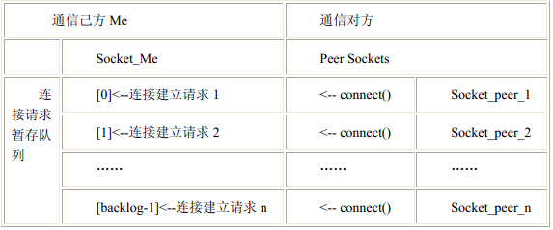
listen()
对于服务器端程序，使用 bind() 绑定套接字后，还需要使用 listen() 函数让套接字进入被动监听状态。所谓被动监听，是指当没有客户端请求时，套接字处于“睡眠”状态，只有当接收到客户端请求时，套接字才会被“唤醒”来响应请求。调用listen() 之后，系统将给此Socket 配备一个连接请求的队列，暂存系统接收到的、申请向此 Socket 建立连接的请求，等待用户程序用 accept()正式接受该请求。队列长度，就由backlog参数指定。当请求队列满时，就不再接收新的请求，对于 Linux，客户端会收到 ECONNREFUSED 错误。

Slide 20
accept()
语句：
#include <sys/types.h>
#include <sys/socket.h>
int accept(int s, struct sockaddr *addr, int *addrlen);
参数：
s：服务器端Socket 描述符。
addr ：addr 指向的结构中存放客户端socket的地址信息。
addrlen：在调用 accept()之前，*addrlen 必须被设置为 addr 数 据结构的合法长度。在accept()返回之后，*addrlen 中是对方地 址信息的长度。
作用：
接受指定Socket 上的连接请求。
返回值：
正常时返回新连接的Socket 描述符，否则返回-1 。

Slide 21
accept()
从该暂存队列中取出一个连接请求，用该 Socket 的数据，创建一个新的 Socket ：Socket_New，并为它分配一个文件描述符。Socket_New 即标识了此次建立的连接，可被己方用来向连接的另一方发送和接收数据（write/read，send/recv ）。同时，原 Socket 仍然保持打开状态不变，继续用于等待网络连接请求。
accept的第一个参数为服务器的socket描述字，是服务器开始调用socket()函数生成的，称为监听socket描述字；而accept函数返回的是已连接的socket描述字。一个服务器通常通常仅仅只创建一个监听socket描述字，它在该服务器的生命周期内一直存在。内核为每个由服务器进程接受的客户连接创建了一个已连接socket描述字，当服务器完成了对某个客户的服务，相应的已连接socket描述字就被关闭
如果该Socket 的暂存队列中没有待处理的连接请求，根据Socket 的特征选项（是否non_blocking），accept()函数将选择两种方式：如果该Socket 不是 non_blocking 型的，accept()将一直等待，直到收到一个连接请求后才返回；如果该Socket 是non_blocking 型的，那么accept()将立即返回，但如果没有连接请求，只返回错误信息，不创建新的 Socket_New。

Slide 22
connect()
语句：
#include <sys/types.h>
#include <sys/socket.h>
int connect(int sockfd, struct sockaddr *serv_addr, int addrlen );
参数：
sockfd ：客户端Socket 描述符。
serv_addr ：通信目的方的地址。其格式参见 bind()的说明。
addrlen：目的地址长度。
作用：
  connect() 函数，则是主动地向对方建立连接时使用的。 connect() 使用一个事先打开的Socket ，和目的方（即通信对方，或称服务器一方）地址信息，向对方发出连接建立请求。
返回值：
正常时返回新连接的Socket 描述符，否则返回-1 。

Slide 23
connect()
主动发起方（客户方） |  | 被动接受方（服务方）
 |  | listen(sock_w);等待连接建立请求
connect(sock_s)
{
发送连接建立请求 | ——>
 | <—— | sock_d = accept(); 接受连接建立请求，发送应答
收到连接建立应答
}
此时，在sock_s 和sock_d 之间，一个连接就建立完毕。

Slide 24
Connect()
对于客户端的 connect() 函数，该函数的功能为客户端主动连接服务器，建立连接是通过三次握手，而这个连接的过程是由内核完成，不是这个函数完成的，这个函数的作用仅仅是通知 Linux 内核，让 Linux 内核自动完成 TCP 三次握手连接，最后把连接的结果返回给这个函数的返回值（成功连接为0， 失败为-1）。
通常的情况，客户端的 connect() 函数默认会一直阻塞，直到三次握手成功或超时失败才返回（正常的情况，这个过程很快完成）。
listen() 函数的主要作用就是将套接字( sockfd )变成被动的连接监听套接字（被动等待客户端的连接），至于参数 backlog 的作用是设置内核中连接队列的长度，TCP 三次握手也不是由这个函数完成，listen()的作用仅仅告诉内核一些信息。这里需要注意的是，listen()函数不会阻塞，它主要做的事情为，将该套接字和套接字对应的连接队列长度告诉 Linux 内核，然后，listen()函数就结束。这样的话，当有一个客户端主动连接（connect()），Linux 内核就自动完成TCP 三次握手，将建立好的链接自动存储到队列中，如此重复。所以，只要 TCP 服务器调用了 listen()，客户端就可以通过 connect() 和服务器建立连接，而这个连接的过程是由内核完成。

Slide 25
Connect()中的type
SOCK_STREAM：保证顺序的、可靠传送的双向字节数据流，最为常用，也是TCP 连接所使用的方式。
SOCK_DGRAM ：无连接的、不保证可靠的、固定长度（通常很小）的消息传送。
SOCK_RAW：原始的数据传送，适用于系统内部专用的网络协议和接口，只能由超级用户使用。
如果是SOCK_STREAM型的Socket ，通常只用 connect() 建立一个正常的连接。但如果SOCK_DGRAM 型的Socket ，connect() 函数并不象上图中那样向目的方发出连接建立请求，而只是简单地用给出的地址设置该Socket 的目的地址，以后该Socket 的无连接数据报就发往该目的地址。因此，对于SOCK_DGRAM 型的Socket ，可以多次调用 connect() 来改变该Socket 的目的地址。
SOCK_RAW又称原始套接字，允许超级用户自己创建协议报文并发送到指定地址。最大的应用是拒绝服务攻击，可以人为创建TCP握手的报文用于攻击服务器。在Windows xp sp2之后不再支持。

Slide 26
read/write
两台计算机之间的通信相当于两个套接字之间的通信，在服务器端用 write() 向套接字写入数据，客户端就能收到，然后再使用 read() 从套接字中读取出来，就完成了一次通信。
语句：
#include <unistd.h>
ssize_t read(int fd, void *buf, size_t count);
ssize_t write(int fd, const void *buf, size_t count);
参数：
fd ：文件或者Socket 描述符。
buf：数据缓冲区。
count：数据字节数。
作用：
用系统文件操作进行Socket 通信
返回值：
正常时，返回所读写的字节数（注意，可能小于count 参数指定的数目）；否则，返回-1 ，errno是系统错误码。

Slide 27
write() 函数会将缓冲区 buf 中的 nbytes 个字节写入文件 fd，成功则返回写入的字节数，失败则返回 -1。
read() 函数会从 fd 文件中读取 nbytes 个字节并保存到缓冲区 buf，成功则返回读取到的字节数（但遇到文件结尾则返回0），失败则返回 -1。
size_t 是通过 typedef 声明的 unsigned int 类型；ssize_t 在 "size_t" 前面加了一个"s"，代表 signed，即 ssize_t 是通过 typedef 声明的 signed int 类型。

Slide 28
send/recv
语句：
#include <sys/types.h>
#include <sys/socket.h>
int send(int s, const void *msg, int len, unsigned int flags);
int recv(int s, void *buf, int len, unsigned int flags);
int sendto(int s, const void *msg, int len, unsigned int flags,
const struct sockaddr *to, int tolen);
int recvfrom(int s, void *buf, int len, unsigned int flags,
struct sockaddr *from, int *fromlen);
参数：
s：Socket 描述符；
msg, buf：存放接收或者发送数据的存储空间；
len：接收或者发送数据的字节数；
flag ：flags 为发送数据时的选项，一般设置为 0 或 NULL，
详细说明请参见 Linux Manual 。
to from，sendto recvfrom ：目的方地址和存放源地址的空间
tolen,fromlen ：目的地址和源地址空间大小。

Slide 29
send/recv
作用：
send 和recv 用于连接建立以后的发送和接收；
sendto 和recvfrom 用于非连接的协议。
返回值：
send/sendto 返回实际发送的数据字节数，或者-1 ，表示出错；
recv/recvfrom 返回实际接收到的数据字节数，或者-1 ，表示出 错。

Slide 30
non_blocking与非non_blocking类型
Socket的类型分为non_blocking与非non_blocking两种类型，non_blocking顾名思义即非阻塞，此socket在通信的时候并不会阻塞线程，函数直接返回。而非non_blocking程序将阻塞线程等待函数返回。
对于非non_blocking 型的 Socket ，send 将等待数据发送完后才返回；对于 non_blocking型的Socket ，send 将立即返回，用户程序需要用 select() 函数决定网络发送是否结束。
对于非 non_blocking 型的Socket ，若系统没有收到任何数据，recv 将等待接收数据到达后才返回；对于 non_blocking 型的 Socket ，recv 将立即返回，并返回错误信息或者接收到的数据字节数。
默认为非non_blocking型，设置称non_blocking的方法：
#include <unistd.h>
#include <fcntl.h>
fcntl(socket, F_SETFL, O_NONBLOCK);

Slide 31
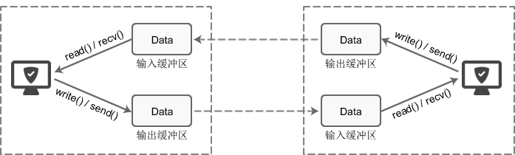
socket 缓冲区
write()/send() 并不立即向网络中传输数据，而是先将数据写入缓冲区中，再由TCP协议将数据从缓冲区发送到目标机器。一旦将数据写入到缓冲区，函数就可以成功返回，不管它们有没有到达目标机器，也不管它们何时被发送到网络，这些都是TCP协议负责的事情。
TCP协议独立于 write()/send() 函数，数据有可能刚被写入缓冲区就发送到网络，也可能在缓冲区中不断积压，多次写入的数据被一次性发送到网络，这取决于当时的网络情况、当前线程是否空闲等诸多因素，不由程序员控制。
read()/recv() 函数也是如此，也从输入缓冲区中读取数据，而不是直接从网络中读取。

Slide 32
Socket缓冲区
这些I/O缓冲区特性可整理如下：
  I/O缓冲区在每个TCP套接字中单独存在；
  I/O缓冲区在创建套接字时自动生成；
  即使关闭套接字也会继续传送输出缓冲区中遗留的数据；
  关闭套接字将丢失输入缓冲区中的数据。

Slide 33
Socket缓冲区
对于TCP套接字（默认情况下），当使用 write()/send() 发送数据时：
1) 首先会检查缓冲区，如果缓冲区的可用空间长度小于要发送的数据，那么 write()/send() 会被阻塞（暂停执行），直到缓冲区中的数据被发送到目标机器，腾出足够的空间，才唤醒 write()/send() 函数继续写入数据。
2) 如果TCP协议正在向网络发送数据，那么输出缓冲区会被锁定，不允许写入，write()/send() 也会被阻塞，直到数据发送完毕缓冲区解锁，write()/send() 才会被唤醒
3) 如果要写入的数据大于缓冲区的最大长度，那么将分批写入。
4) 直到所有数据被写入缓冲区 write()/send() 才能返回。
当使用 read()/recv() 读取数据时：
1) 首先会检查缓冲区，如果缓冲区中有数据，那么就读取，否则函数会被阻塞，直到网络上有数据到来。
2) 如果要读取的数据长度小于缓冲区中的数据长度，那么就不能一次性将缓冲区中的所有数据读出，剩余数据将不断积压，直到有 read()/recv() 函数再次读取。
3) 直到读取到数据后 read()/recv() 函数才会返回，否则就一直被阻塞。
这就是TCP套接字的阻塞模式。所谓阻塞，就是上一步动作没有完成，下一步动作将暂停，直到上一步动作完成后才能继续，以保持同步性。TCP套接字默认情况下是阻塞模式，也是最常用的。

Slide 34
close()
语句：
#include <unistd.h>
int close(int fd);
参数：
fd ：Socket 描述符。
作用：
关闭一个给定Socket 句柄的套接字。
返回值：
正常时返回0，-1 表示出错。
在服务器与客户端建立连接之后，会进行一些读写操作，完成了读写操作就要关闭相应的socket描述字，好比操作完打开的文件要调用fclose关闭打开的文件。
注意：close操作只是使相应socket描述字的引用计数-1，只有当引用计数为0的时候，才会触发TCP客户端向服务器发送终止连接请求。

Slide 35
Windows ：Winsock
Winsock编程接口是直接从 Socket 接口移植过来的，以上介绍的 Linux Socket 函数，在Winsock环境下都可以直接使用(除了不支持AF_UNIX协议簇Socket 和struct sockaddr_un地址结构之外)
Microsoft 作了相当的扩充，增加了以下一些功能的函数：
——Winsock驱动程序的检测、初始化、清除函数，和错误代码函数（因为Windows 境下没有全局的错误代码变量errno），如WSAStartup()、WSACleanup()、WSAGetLastError()、WSASetLastError() ；
——针对Windows 窗口界面的异步编程方式，提供了一些异步的主机数据查询函数，如WSAAsyncGetHostByAddr() 、WSAAsyncGetHostByName()等；
——对于数据接收和发送，也提供了异步的操作方式，如WSAAsyncSelect()、 WSAIsBlocking() 、 WSASetBlockingHook() 、 WSAUnhookBlockingHook() 、WSACancelBlockingCall()、WSACancelAsyncRequest()等。

Slide 36
实验要求
实验环境——Windows/Linux
编程环境——C/C++
界面有无——随意
实验内容（三选一+选做）：
1.服务器对时程序
一个服务器，多个客户端，客户端可以给服务器连接请求并返回服务器时间并对时。
2.简单聊天程序
一个服务器，一个客户端，服务器可以与客户端互相发送聊天内容。
3.高级聊天程序
一个服务器，多个客户端，服务器负责消息中转，客户端之间可以互相聊天。（广播/单播）

Slide 37
实验要求
选做：
Syn flooding攻击——Synflood:该攻击以多个随机的源主机地址向目的路由器发送SYN包，而在收到目的路由器的SYN ACK后并不回应，这样，目的路由器就为这些源主机建立了大量的连接队列，而且由于没有收到ACK一直维护着这些队列，造成了资源的大量消耗而不能向正常请求提供服务,甚至导致路由器崩溃.服务器要等待超时(Time Out)才能断开已分配的资源。
方法——使用原始套接字构建TCPSYN请求包，同时使用随机IP虚拟不同的客户端，使得服务器崩溃。
环境——虚拟机。攻击方：ubuntu，服务器：windows sever
提示——服务器上搭建IIS服务器，提供网站服务。攻击方在攻击之前可以访问，攻击之后无法访问。

Slide 38
实验要求
报告要求：
1.可编译的源程序（.c /.cc/.cpp文件，注意不要有 error ）。
2.可执行的程序（.out/.exe文件）。
3.说明文档，即程序流程图、主要变量和函数的说明、程序操作过程及结果。
4.将实验执行过程进行演示录屏，发送到邮箱
注：文件打包命名规则：学号-姓名-实验选择-socket
邮件主题格式：学号-姓名-实验三
邮箱：software_network@126.com
截止日期：6月7号

Slide 39
http://staff.ustc.edu.cn/~xinming/

